Slide 1
Antropomotorika silové schopnosti
Lukáš Hajtmar
Petr Kos
Jana Svobodová

Slide 2
Síla, silová schopnost
Silová schopnost je schopnost překonávat, nebo udržovat vnější odpor svalovou kontrakcí.
schopnost překonávat vnější odpor nebo síly podle zadaného pohybového úkolu
Komplex silových schopností se dělí do dvou oblastí:
Statické silové schopnosti Dynamické sil. Schopnosti
jednorázová forma explozivně sil. forma
vytrvalostní forma rychlostně sil. forma
            vytrvalostně sil. forma
Druhy kontrakcí:
1) Izometrická kontrakce: nedochází ke zkrácení svalů
2) Izotonická kontrakce:
a) koncentrická - dochází ke zkrácení flexorů (pohyb k tělu)
b) excentrická - dochází ke zkrácení extenzorů (pohyb od těla)
Struktura silových schopností
1) statická síla: jedná se o izometrickou kontrakci (výdrž ve shybu, přednosu, vzporu, atd.)
2) dynamická síla:
- výbušná (explosivní) síla: maximální zrychlení vlastního těla, nebo předmětu (skoky, hody, vrhy)
- rychlá síla: opakované silové zatížení s nemaximálním zrychlením a nehraničními odpory (běh, plavání, dráhová cyklistika, atd.)
- pomalá síla: překonávání hraničních odporů bez zrychlení (maximální síla bench press, mrtvý tah, dřep, atd. )
3) vytrvalostní síla: dlouhodobé opakované překonávání odporu (veslování, kanoistika, silniční cyklistika, atd.)

Slide 3
Dynamická síla
Dynamická síla:
- výbušná síla: měříme překonanou vzdálenost či výšku (skok daleký z místa, blokařský či smečařský výskok, odhod medicimbalu, součet kopů pravou a levou)
- rychlá síla: zpravidla měříme počet opakování za určitý čas, nebo čas potřebný k realizaci stanoveného počtu opakování (sedy-lehy za 1 minutu, shyby,…)
- pomalá síla: měříme většinou maximální sílu v daném cviku (maximální síla v kg na mrtvý tah, dřep, bench press, atd.)

Slide 4
Testy dynamické síly
Měkota a Blahuš (1983)
Shyby
Shyby podhmatem
Shyb OM 1 ³. Testovaná osoba (TO) provede pouze jeden shyb s maximální zátěží
Modifikace shybů – šikmá poloha, vodorovná poloha
Kliky
Kliky na zemi
Kliky s oporem o stoličku
Klik OM 1. TO provede jen jeden klik s největším břemenem na bradlech.
Leh-sedy
Leh-sed
Leh-sed s otáčením trupu
Zvedání činky
Tlak nadhmatem v lehu
Tah v lehu na břiše ne lavici
Dřep s činkou na prsou
Bicepsový zdvih ve stoji u stěny
Čelikovský (1990) – kormě shodných cviků v předchozích zásobnících
Skoky v dřepu přednožmo (kozáček)
Vobor (2006) – doplnění
Mrtvý tah

Slide 5
Statická síla
Statická síla: měříme čas výdrže s daným odporem (výdrž ve shybu, v přednosu, atd.)
Nejvíce se používají tenzometrické dynamometry

Slide 6
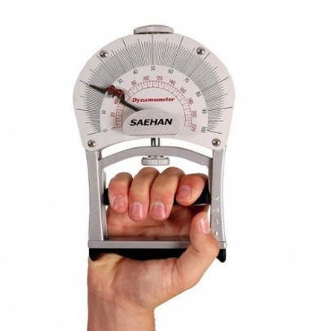
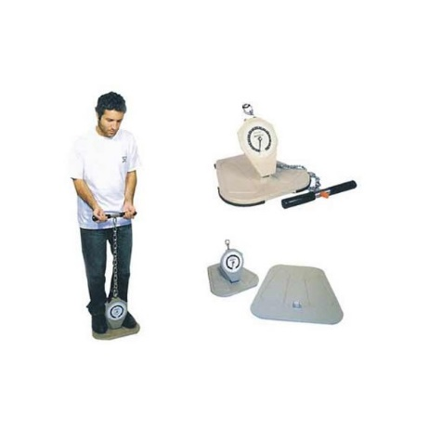
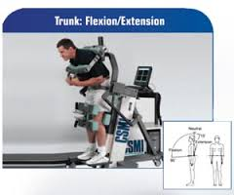
Dynamometry
Ruční – pružinový – uchopení podél těla, horní část dlaně působí na držadlo dynamometru. Ručička a ukazatel je na vnější straně dlaně.
- tenzometr. – měřič a snímač odděleny, započítává se větší ze dvou hodnot
Zádový – stoj mírně rozkročný na napjatých nohou s mírně předkloněným trupem a s hlavou v mírném záklonu. 2 pokusy v intervalu 20s. Může dojít k poškození páteře, používá se jen u zdatných jedinců.

Slide 7
Nohy – mírný stoj rozkročný v popruzích s pásem kolem boků, který je ve výši stydké kosti připojený na držadlo dynamometru. TO provede podřep (125°), v této poloze se připojí vlastní zařízení dynamometru. TO napne nohy, 2x.
Flexe lokte – paže je v rovnoběžné poloze s tělem, ohnutí 90°, palec nahoře. Snímač se upne na distální části předloktí. TO se snaží tahem dosáhnout co nejvyšších hodnot. 20s

Slide 8
Testy statické síly
Čelikovský (1990) měří staticko-silové schopnosti těmito testy:
Výdrž ve shybu na hrazdě podhmatem
Výdrž ve skrčení připažmo podhmatem s velkou činkou
sed pokrčmo, chodidla fixovaná k zemi – záklon trupu svírá se zemí úhel cca 40°, ruce v týl - výdrž
Výdrž v různých formách přednosů nebo přednožení
Měkota a Blahuš (1983) ještě k těmto testům dodává test „Sestava čtyř výdrží“
Leh na lavičce čelem
Leh na lavičce zády
Leh na lavičce pravým bokem
Leh na lavičce levým bokem

Slide 9
Explozivní síla
Jedná se o co nejrychleji vyvinuté úsilí, které má břemenu, nebo vlastnímu tělu udělit co nejvyšší zrychlení – odrazy, skoky, hody atd.
Patří mezi pohybové schopnosti což znamená že ji můžeme rozvíjet
Explozivní síla je klíčovým druhem síly pro všechny soutěžící sportovce
Diagnostika Explozivní (výbušné) síly
- Měříme překonanou vzdálenost (výšku) břemene (vrh koulí, hod oštěpem, skok daleký, atd.)

Slide 10
Testy explozivní síly
Vertikální skok
dolní končetiny
měříme pomocí měřítka na stěně, skokoměru (pásmového, tyčinkového, kolíčkového), provedení rozdělujeme na dosažné (dosah ruky), prosté (bez dotyku), se švihem paží a bez švihu paží
měříme v centimetrech výšku a od ní odečítáme dosah TO
Skok daleký z místa
dolní končetiny
TO provede odrazem snožmo skok vpřed se současným švihem paží, skok opakujeme nejméně dvakrát
zaznamenáváme lepší z pokusů v centimetrech

Slide 11
Čtyřskok z nohy na nohu
dolní končetiny a trup
ze stoje výkročného provede TO čtyři co nejdelší skoky, provádíme 3x
zaznamenáváme lepší z pokusů v centimetrech
Hod jednoruč
svalstvo trupu a horní končetiny
TO provede 3x z místa hod vrchním obloukem, používané náčiní - granát, softbalovým míček, kriketový míček
zaznamenáváme lepší z pokusů v metrech a decimetrech

Slide 12
Hod jednoruč proti stěně
svalstvo trupu a horní končetiny
TO provede 5x hod házenkářským míčem proti stěně a měříme vzdálenost do jaké se míč odrazí
zaznamenáváme součet ze tří nejlepších pokusů
Hod těžkým míčem obouruč
svalstvo trupu, horních končetin a dolních končetin
TO provede 3x z místa hod vrchním obloukem obouruč, používané náčiní - plný míč (2 kg)
zaznamenáváme lepší z pokusů v metrech a decimetrech

Slide 13
Plyometrie
Je disciplína zabývající se rozvojem Explozivní (výbušné) síly, která je v různých druzích sportů (např. bojové sporty, atletika, ale také kolektivní sporty např. volejbal, basketbal, fotbal) velice důležitá. U těchto sportů není podstatná statická síla ( např. kolik kg vytlačím na benchpress), ale dynamická síla a zejména explozivní síla (např. dosažení co největšího výskoku, vrhu, hodu).
Úkolem plyometrie je zlepšení nervosvalové aktivity a rozvoj rychlých svalových vláken (tyto vlákna hrají nejvýznamnější roli ve vyvolání explozivní síly)

Slide 14
Myotický reflex
Tento reflex slouží pro ochranu svalů před natržení, přetržením či jiným zraněním. Když se sval náhle a extrémně natáhne, nervový systém vyšle signál, aby se sval okamžitě stáhnul (smrštil).
Plyometrie je jediný druh cvičení, který dokáže tento reflex využít.
Spočívá ve vstřebání dopadu z vyvýšeného bodu, svaly jsou náhle a extrémně nataženy a smrštěny čímž se aktivuje myotický reflex.

Slide 15
Plyometrická cvičení
Pravidla bezpečného cvičení:
Dobrá kondice
Vhodná obuv
Doskok na měkký povrch
Začínáme po důkladné rozcvičce
Doskakovat co nejlehčeji s co nejmenším hlukem
Odpočinek mezi jednotkami cca 1 týden
Necvičit se zraněním nebo bolestí kolene
Max. vyražení vzhůru po dopadu
Min. čas na podložce

Slide 16
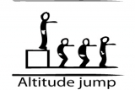
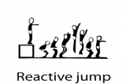
Základní kategorie plyomet. cvičení:
1. Skok do hloubky
Při tomto druhu cviků seskočíte z bedny nebo vyvýšeného místa a již neskáčete zpět.
Tyto typy cviků bývají používány zejména na začátku
2. Výskok po seskoku
Při tomto druhu cviků opět seskočíte z bedny, ale následně musíte vyskočit co nejvýše.
Obsah většiny cviků

Slide 17
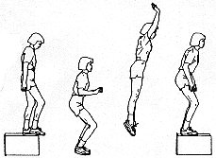
Konkrétní plyometrické cviky
Skok do hloubky a na předem určenou výšku
Pomůcka: dvě bedny stejné výšky vzdálené 60-120cm od sebe (výška a vzdálenost závisí na schopnostech jedince). Mírný stoj rozkročný na bedně, s prsty blízko přední hrany a chodidly na šířku ramen, čelem ke druhé bedně. Seskoč z bedny, dopadni měkce na obě nohy. Výskok ze země by měl být co nejrychlejší.

Slide 18
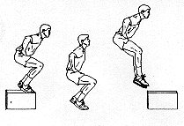
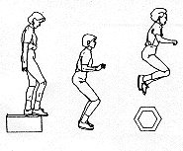
Skok do hloubky s přikrčením
Pomůcka: bedna 40cm -1m vysoká. Stoj pokrčný, s prsty blízko hrany. Seskoč dolů a dopadni do 90° přikrčení, vyskoč prudce nahoru a dopadni opět do přikrčení.
Skok do hloubky a přes překážku
Pomůcka: bedna o výšce 40cm – 1m, překážka 70-80cm vysoká, umístěná asi 1m od bedny. Mírný stoj rozkročný na bedně s chodidly na šířku ramen. Seskoč z bedny a po dopadu přeskoč překážku.

Slide 19
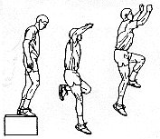
Skok do hloubky na jedné noze
Pomůcka: bedna 30-50cm vysoká. Mírný stoj rozkročný na bedně, s prsty blízko hrany. Seskoč dolů a dopadni na jednu nohu. Poté vyskoč co nejvýše s dopadem na stejnou nohu. Pokus se zkrátit kontakt se zemí na minimum.

Slide 20
Videoukázka
https://www.youtube.com/watch?v=fihUk1pH56Y
https://www.youtube.com/watch?v=yv_yR_W9m-E

Slide 21
Silová výdrž
„Statická silová schopnost vytrvalostní je schopnost udržet tělo nebo jeho části nebo různé objekty v určité poloze.“
„Vytrvalostně silová schopnost je schopnost udržet intenzitu motorické činnosti při silové činnosti.“
Vytrvalostní síla - schopnost uplatňovat svalovou sílu opakovaně po delší dobu bez výrazného snížení její úrovně

Slide 22
Silové schopnosti
Silové schopnosti se rozdělují na tyto velké skupiny: statickou, dynamickou a vytrvalostní silovou schopnost.
Testování staticko-silových schopností
Statická síla se může měřit dynamometrem, který je spíše laboratorním testem. Pozornost bude věnována především terénním testům využitelných v praxi.
Podle Vobra (2006) využívají statické silové schopnosti izometrické kontrakce, kde nedochází ke zkrácení svalu. Jsou to obecně výdrže, např. ve shybu.

Slide 23
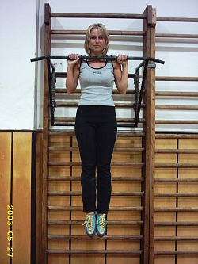
Měření statickosilové schopnosti těmito testy:
Výdrž ve shybu na hrazdě podhmatem.
Charakteristika
Testování statické vytrvalostní schopnosti svalstva horních končetin a pletence ramenního. Test je součástí testové baterie Eurofit.
Provedení
Uchopte žerď nadhmatem v šíři ramen, pomocník (nebo židle) vám umožní zaujmout polohu ve shybu, při níž je brada nad žerdí.
V této poloze vydržte co nejdéle, nedotýkejte se hrazdy žádnou částí obličeje.
Test ukončete, když brada spočine na žerdi nebo poklesne pod žerď ( v některých variantách se končí, když se oči dostanou pod úroveň hrazdy

Slide 24
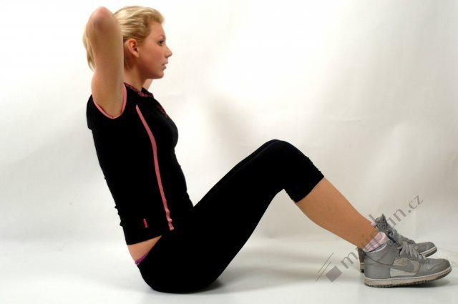
Sed pokrčmo, chodidla fixovaná k zemi – záklon trupu svírá se zemí úhel cca 40°, ruce v týl – výdrž.
Charakteristika
Test měří statickou sílu svalstva trupu a oblasti břicha.
Provedení
Položte se na záda, nohy pokrčte a opírejte se chodidly o podložku.
Pomocník vám přidržuje chodidla na podložce.
Pak zaujměte polohu, kdy trup svírá s podložkou 40°.
Paže sepněte za hlavou ( nedotýkají se krku ).
Trup je toporný a tvoří s hlavou a krkem přímku.
V této poloze se snažte vydržet co nejdéle.

Slide 25
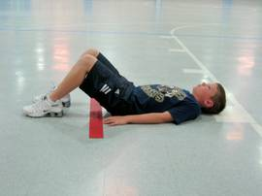
Curl up pro děti
Charakteristika
Test měří sílu a vytrvalost břišních svalů, je určen zejména pro děti a mládež.
Pomůcky
Koberec nebo tenká žíněnka, pásky z tvrdého papíru v délce asi 80 cm a šířce 7,6 cm pro mladší děti do 9 roků, nebo 11,4 cm pro starší. Test je převzatý z testové baterie Prudential Fitnessgram.
Provedení
Položte se zády na podložku, kolena pokrčena ( v úhlu asi 140°), kolena a nohy u sebe, paže natažené podél těla s dlaněmi položenými na zem a napnutými prsty.
Na zemi pod koleny položte pásku z papíru tak, že se bližší okraj dotýká napnutých prstů.
Hlava spočívá na podložce.
Proveďte maximální počet zvednutí hlavy a trupu tak, že se napnuté paže sunou po zemi, až se prsty dotknou vzdálenějšího okraje papírové pásky.
Zvedání provádějte v tempu 1x za 3 sekundy.
Po dosažení 75 test přerušte.
Test se provádí s pomocí dalších jednoho až dvou žáků. Jeden stojí rozkročmo na pásce, aby se nepohybovala ( je možné ji přilepit ), a druhý má podložené paže pod hlavou měřeného žáka.
Jeden může počítat pokusy, druhý určovat tempo.

Slide 26
Použitá literatura
http://eamos.pf.jcu.cz/amos/kat_tv/externi/antropomotorik/pohybove_schopnosti/stranky/sila.htm
http://www.trenink.com/index.php/kondicni-trenink/silovy-trenink/495-druhy-sily-ovlivujici-vykon-fotbalisty
http://www.extrifit.cz/clanky-silovy-trenink-pro-fightery-od-rosse-enamaita.html
http://treneri.volejbal-metodika.cz/materialy/detail/91/
http://svetkolecek.cz/rady-pro-nove-bruslare/219-plyometrie-vybusnost-rychlost-in-line
http://www.kulturistika.com/sporty/kulturistika/plyometrie-i
http://box.mefistofeles.cz/12-zakladnich-plyometrickych-cviku/
https://www.youtube.com/
https://is.muni.cz/do/fsps/e-learning/kapitolysportmed/pages/18-11-zatezove-testy.html
http://www.theses.cz/id/y99jc5/Vytvoen_zsobnku_motorickch_test_pouvanch_v_tlesn_vchov.pdf
https://is.muni.cz/el/1451/jaro2013/bp1053/45110955/Skripta_Antropo_Mgr_2011.pdf
https://is.muni.cz/el/1451/podzim2013/bp2053/um/Skripta_Antropomotorika.pdf
http://www.okpb.cz/serm/studium/antropomotorika/antropomotorika.pdf
https://publi.cz/books/64/05.html

